Slide 1

chµo c¸c em

Slide 2

Tiết 44. VỆ SINH DA

Slide 3
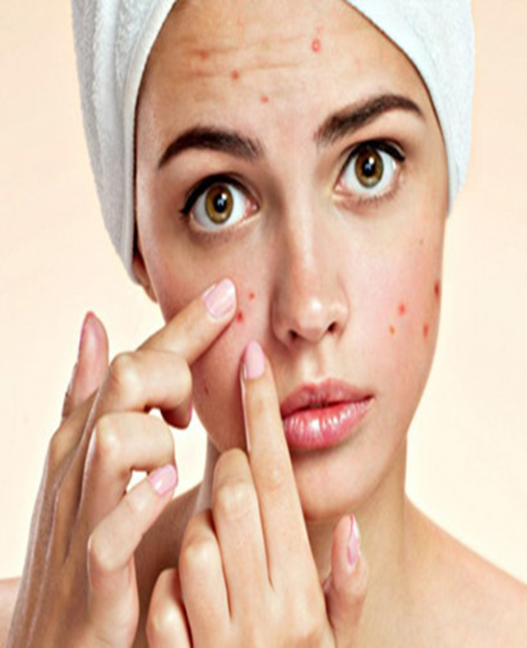
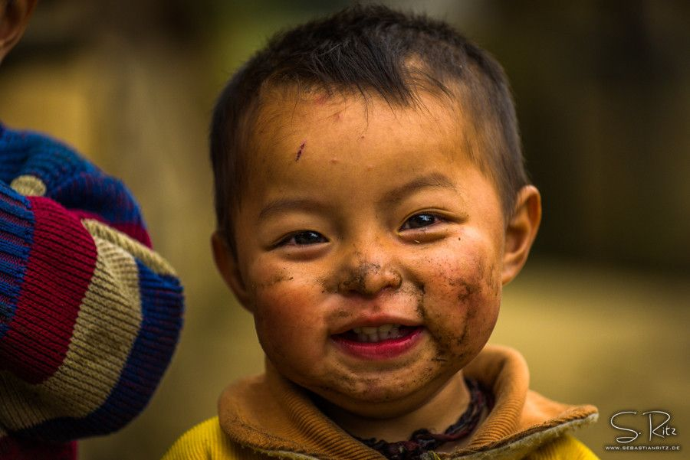

Tiết 44. VỆ SINH DA
I.BẢO VỆ DA:
- Da bẩn có hại như thế nào?
Trả lời: Da bẩn là môi trường thuận lợi cho vi khuẩn phát triển, phát sinh bệnh ngoài da, da bẩn còn làm hạn chế hoạt động tiết mồ hôi do đó ảnh hưởng đến sức khỏe.
Vi khuẩn phát triển trên da bẩn

Slide 4
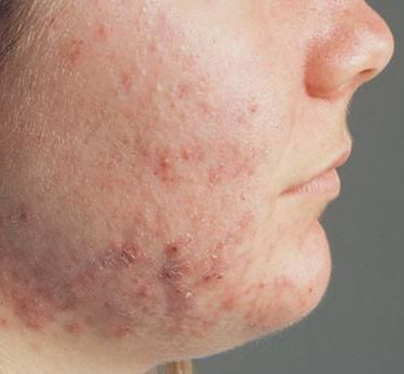
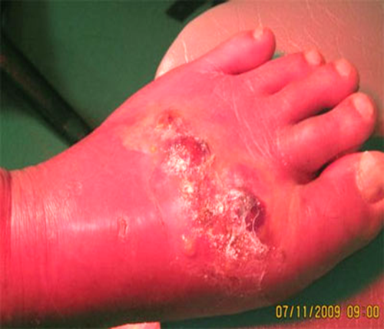
§44. VỆ SINH DA
I.BẢO VỆ DA:
- Da bị xây xát có hại như thế nào?
Trả lời: Da bị xây xát tạo điều kiện cho vi khuẩn đột nhập cơ thể, gây nên các bệnh viêm nhiễm, có khi gây bệnh nguy hiểm như nhiễm trùng máu, nhiễm vi khuẩn uốn ván, …
Nhiễm trùng do nặn mụn

- Để bảo vệ da, chúng ta cần làm gì?
Để bảo vệ da cần:
- Giữ gìn da sạch sẽ: Thường xuyên tắm rửa, thay quần áo.
- Tránh để da bị xây xát hoặc bị bỏng.
Da xây xát bị nhiễm trùng

Slide 5
§42. VỆ SINH DA
I. BẢO VỆ DA:
Hãy đánh dấu ✓ chỉ những hình thức em cho là phù hợp với rèn luyện da.
II. RÈN LUYỆN DA:

Hình thức | Đánh dấu
Tắm nắng lúc 8-9 giờ
Tắm nắng lúc 12-14 giờ
Tắm nắng càng lâu càng tốt
Tập chạy buổi sáng
Tham gia thể thao buổi chiều
Tắm nước lạnh
Đi lại dưới trời nắng không đội mũ, nón
Xoa bóp
Lao động chân tay vừa sức
✓
1. Các hình thức rèn luyện da:
+ Tắm nắng lúc 8 – 9 giờ.
+ Tập chạy buổi sáng.
+ Tham gia thể thao buổi chiều.
+ Xoa bóp.
+ Lao động chân tay vừa sức.
✓
✓
✓
✓

Slide 6
§42. VỆ SINH DA
I. BẢO VỆ DA:
Những nguyên tắc được đánh dấu ✓ vào ô vuông ở phía cuối là những nguyên tắc phù hợp:
Phải luôn cố gắng rèn luyện da tới mức tối đa.
+ Phải rèn luyện từ từ nâng dần sức chịu đựng.
+ Rèn luyện thích hợp với tình trạng sức khỏe của từng người.
+ Rèn luyện trong nhà tránh tiếp xúc với ánh nắng mặt trời.
+ Cần thường xuyên tiếp xúc với ánh nắng mặt trời vào buổi sáng để cơ thể tạo ra vitamin D chống còi xương.
II. RÈN LUYỆN DA:

2. Các nguyên tắc rèn luyện da:
+ Phải rèn luyện từ từ nâng dần sức chịu đựng.
+ Rèn luyện thích hợp với tình trạng sức khỏe của từng người.
+ Cần thường xuyên tiếp xúc với ánh nắng mặt trời vào buổi sáng.




Slide 7
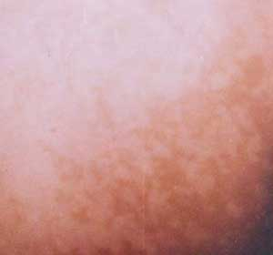
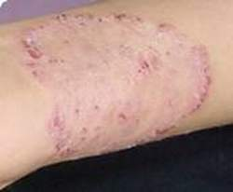
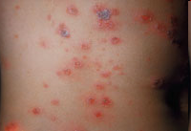
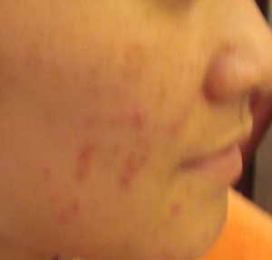
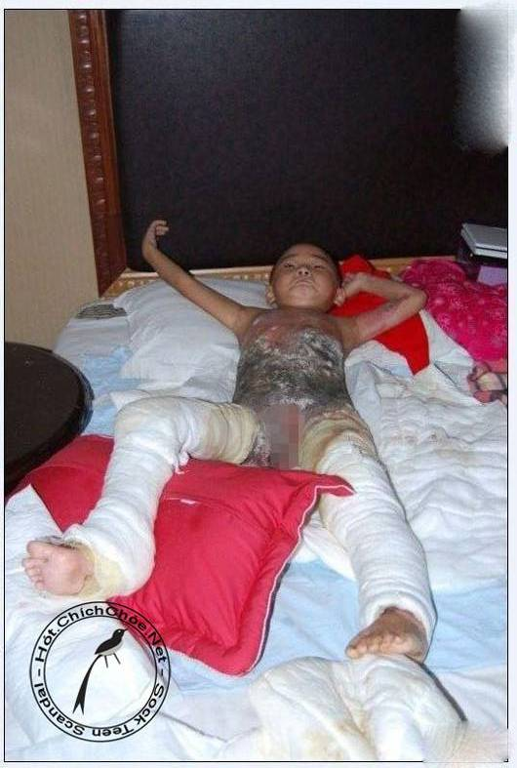
§42. VỆ SINH DA
III. PHÒNG CHỐNG BỆNH NGOÀI DA:
Lang beng (do nấm)
Hắc lào (do nấm)
Ghẻ lở (do vi khuẩn)
Viêm da mụn trứng cá (do Vi khuẩn)
Bỏng (do nhiệt hóa chất)

Slide 8
Một số bệnh ngoài da và cách phòng chống
TT | Bệnh ngoài da | Biểu hiện | Nguyên nhân | Cách phòng chống
1 | Lang ben |  | Do nấm.
2 | Hắc lào | Có những mảng sần đỏ, mụn nước. | Do nấm. | Không mặc quần áo ướt, tránh dùng chung quần áo, khăn với người mắc bệnh.
3 | Ghẻ lở | Da có nhiều mụn ghẻ, sưng lở gây ngứa | Do vi khuẩn | Thường xuyên tắm rửa bằng xà phòng. Giữ cho da luôn sạch và khô ráo.
4 | Bệnh viêm da mụn trứng cá | Có những vết sưng viêm đỏ. | Do vi khuẩn. | Thường xuyên rửa mặt bằng nước sạch, không tùy tiện nặn mụn; Không lạm dụng kem phấn
5 | Bỏng | Da bị phồng nước, rộp, nhiễm trùng. | Do nhiệt, hóa chất. | Tránh tiếp xúc với nhiệt, hóa chất, …
Có những dát trắng, bạc màu hơn da thường.
Không mặc quần áo ướt, tránh dùng chung quần áo, khăn với người mắc bệnh.

Slide 9
Bài 42: VỆ SINH DA
I. BẢO VỆ DA:
II. RÈN LUYỆN DA:
III. PHÒNG CHỐNG BỆNH NGOÀI DA
- Nguyên nhân gây ra các bệnh ngoài da:
+ Do nấm: Lang beng, hắc lào
+ Do vi khuẩn: Ghẻ lở, viêm da mặt trứng cá.
+ Do bỏng: Bỏng nhiệt, hóa chất.
- Những nguyên nhân nào gây ra các bệnh ngoài da?
- Các biện pháp phòng bệnh:
+ Giữ vệ sinh thân thể.
+ Giữ vệ sinh môi trường.
- Chữa bệnh: Dùng thuốc theo chỉ dẫn của bác sĩ.
- Cần làm gì để phòng chống các bệnh ngoài da?

Slide 10
CỦNG CỐ:
Những ý trong bảng sau ý nào là hình thức rèn luyện da, ý nào là nguyên tắc rèn luyện da (chọn bằng cách đánh dấu ✓ vào ô tương ứng)
Các hình thức và nguyên tắc rèn luyện da | Hình thức rèn luyện da | Nguyên tắc rèn luyện da
- Tắm nắng lúc 8 – 9 giờ. | ✓
- Tập chạy buổi sáng. | ✓
- Phải rèn luyện từ từ nâng dần sức chịu đựng. |  | ✓
- Tham gia thể thao buổi chiều. | ✓
- Rèn luyện thích hợp với tình trạng sức khỏe của từng người. |  | ✓
- Xoa bóp. | ✓
- Cần thường xuyên tiếp xúc với ánh nắng mặt trời vào buổi sáng. |  | ✓
- Lao động chân tay vừa sức. | ✓

Slide 11
§42. VỆ SINH DA
Hãy ghép cột biện pháp giữ vệ sinh da với cột cơ sở khoa học cho phù hợp:
Biện pháp giữ vệ sinh da |  | Trả lời | Cơ sở khoa học
Bảo vệ da | 1.Giữ gìn da sạch sẽ. 2.Tránh để da bị xây xát hoặc bị bỏng. | 1. - . . . 2. - . . . 3. - . . . 4. - . . . | A. Để hạn chế tác nhân gây hại da B. Hạn chế tác hại của vi sinh vật, nấm gây hại da. C. Tránh vi khuẩn đột nhập vào cơ thể. D. Da sạch diệt được 85% vi khuẩn.
Phòng chống bệnh ngoài da | 3.Giữ vệ sinh thân thể. 4.Giữ vệ sinh môi trường.
D
C
B
A

Slide 12
DẶN DÒ
- Học bài cũ.
- Thực hiện bài tập 2 SGK.
Đọc mục “Em có biết?”
Ôn lại bài phản xạ.
Xem trước bài: Giới thiệu chung hệ thần kinh

